Slide 1
TABLA
01/01/2013 a 01/02/2013
Rutinas:
Rutina 1 Ult. Ejecución: 02/01/13
Rutina 2 Ult. Ejecución: 03/01/13
Rutina 3
Rutina 4
Rutina 5
Rutina 6
Rutina 7

Slide 2
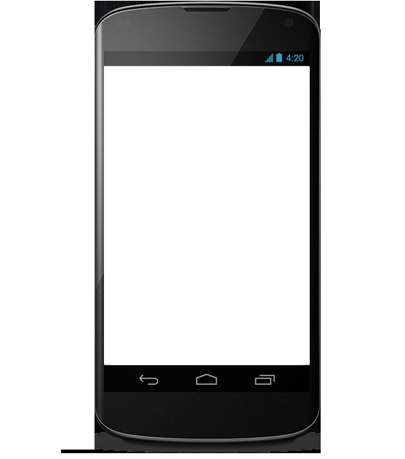
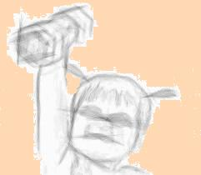
c
ToGYM
Usuario :
Clave:

Slide 3
.
ToGym
.
.
Rutina
Hoy
Elige Rutina
Consulta Rutinas
Consulta Tablas
¿?
¿?

Slide 4
.
ToGym
.
.

